Slide 1
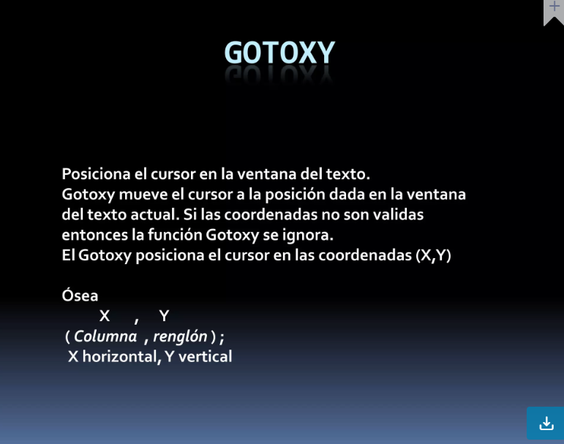
< insertar título del problema >
< insertar nombre de alumno 1 >
< insertar nombre de alumno 2 >

Slide 2
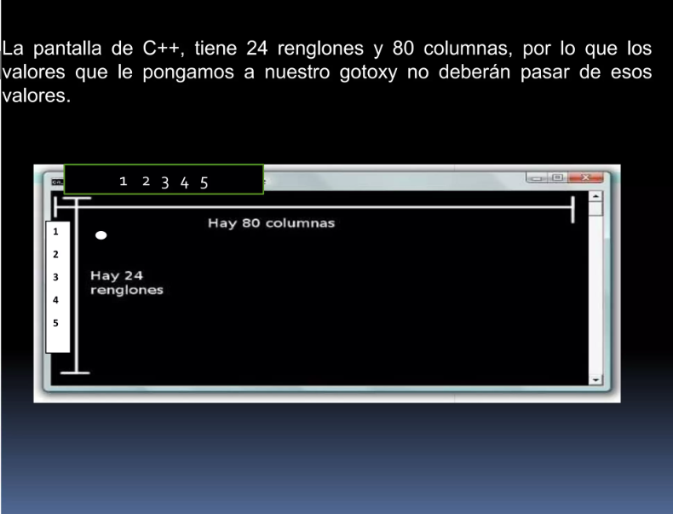

Slide 3
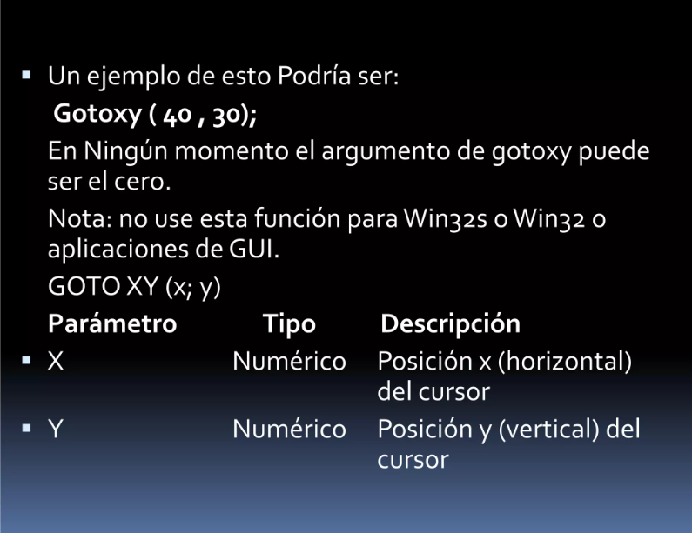

Slide 4
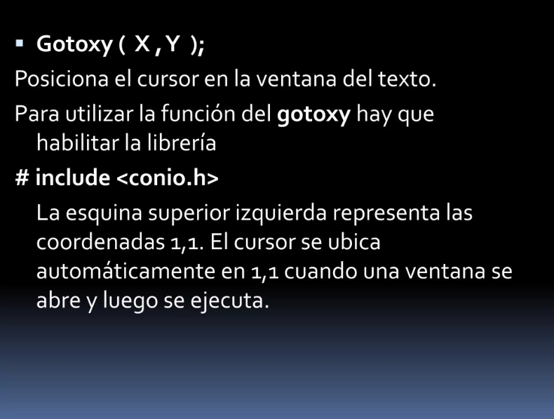

Slide 5
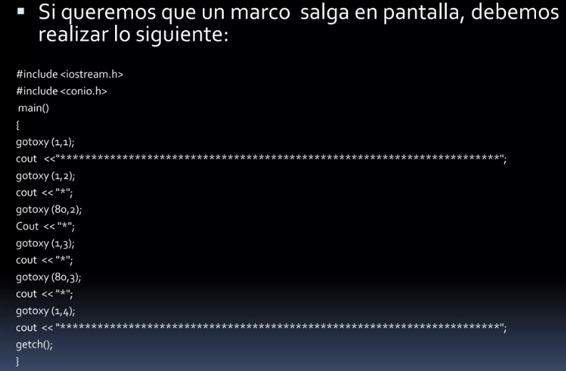

Slide 6
Algoritmo Pantalla
Inicio
Variables i,j como enteros
Gotoxy(10,10)
Escribir “*”
Fin

Slide 7
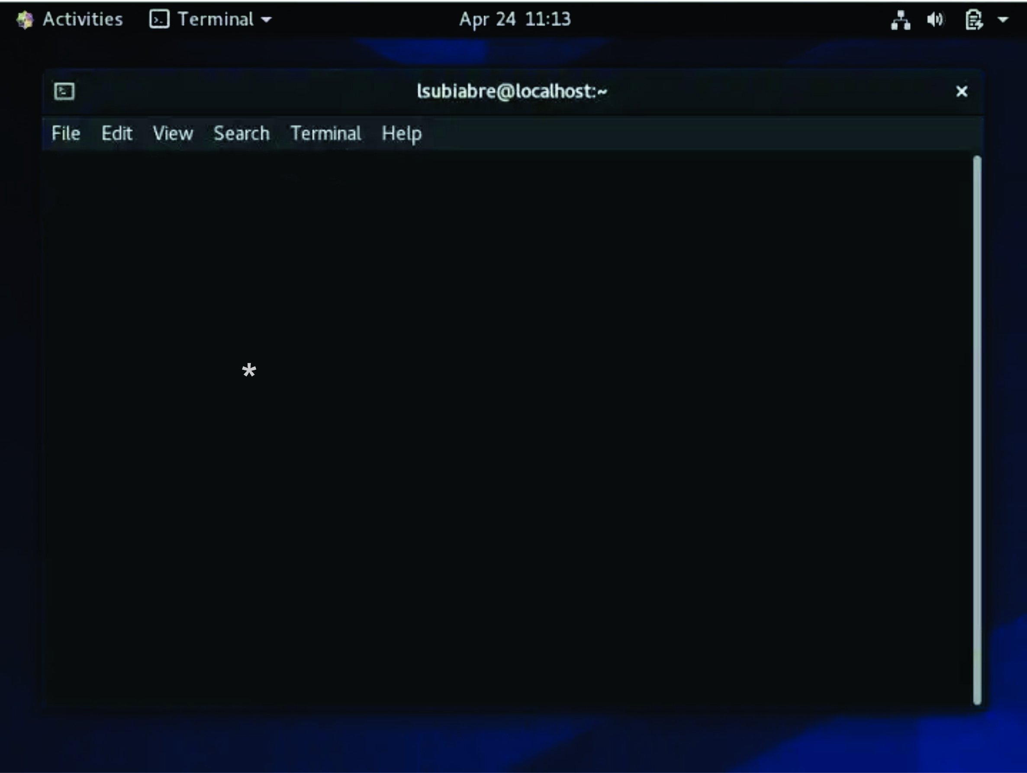

Slide 8
Algoritmo Pantalla
Inicio
Variables i,j como enteros
Para (i=0, i<80, i=i+)
gotoxy(i,0)
Escribir “*”
finPara
Fin

Slide 9
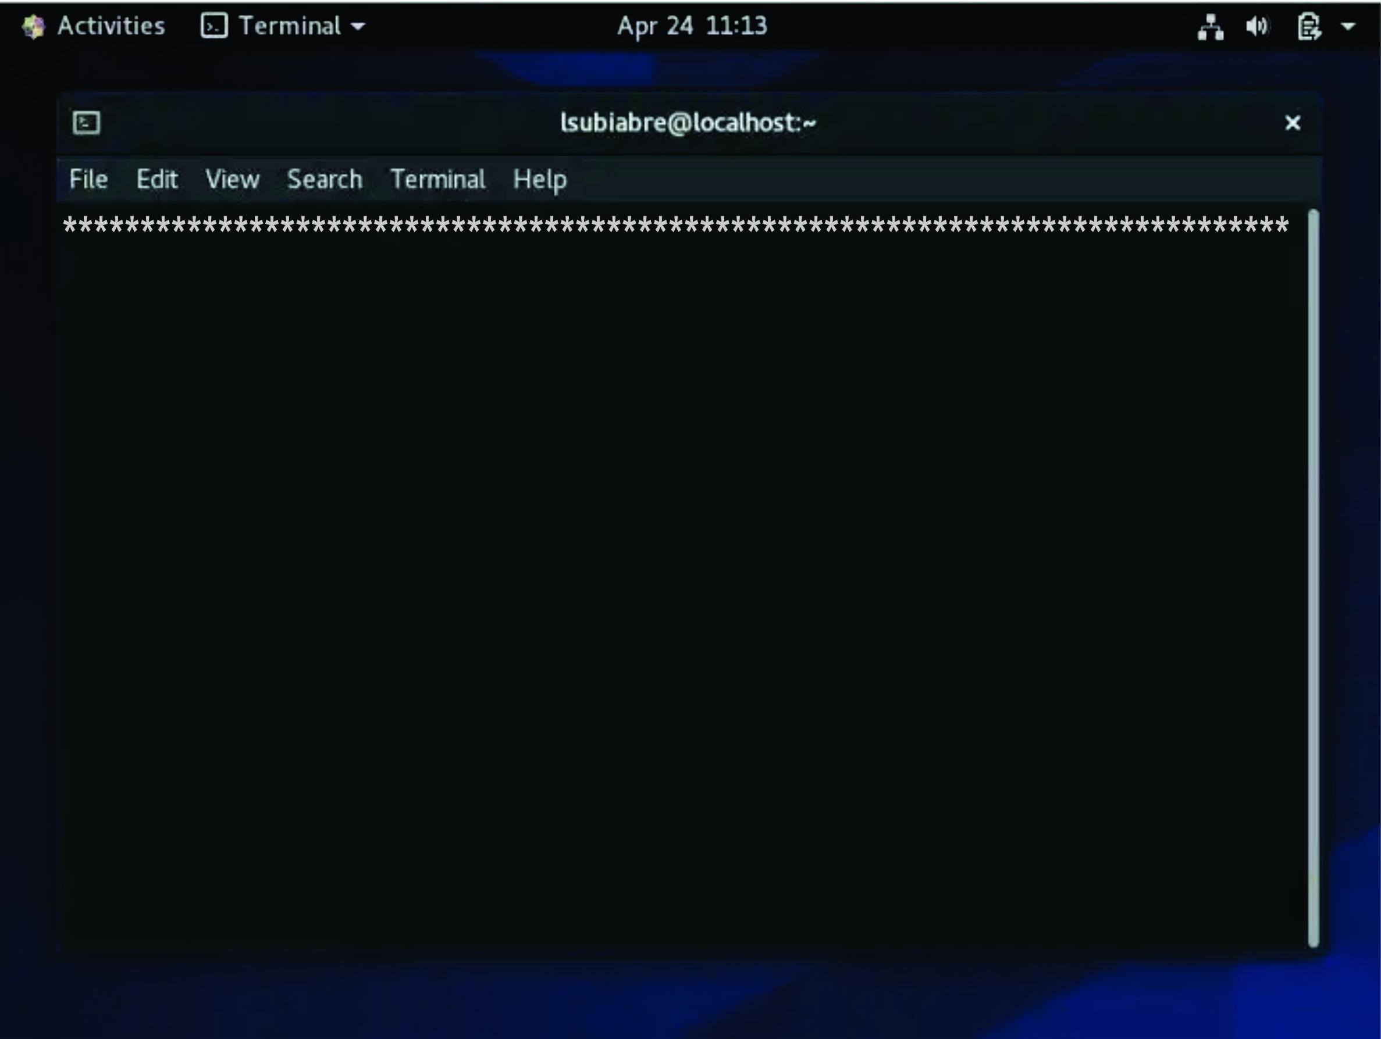

Slide 10
Algoritmo Pantalla
Inicio
Variables i,j como enteros
Para (i=1, i<=80, i=i+1)
gotoxy(i,1)
Escribir “*”
gotoxy(i,24)
Escribir “*”
finPara
Fin

Slide 11
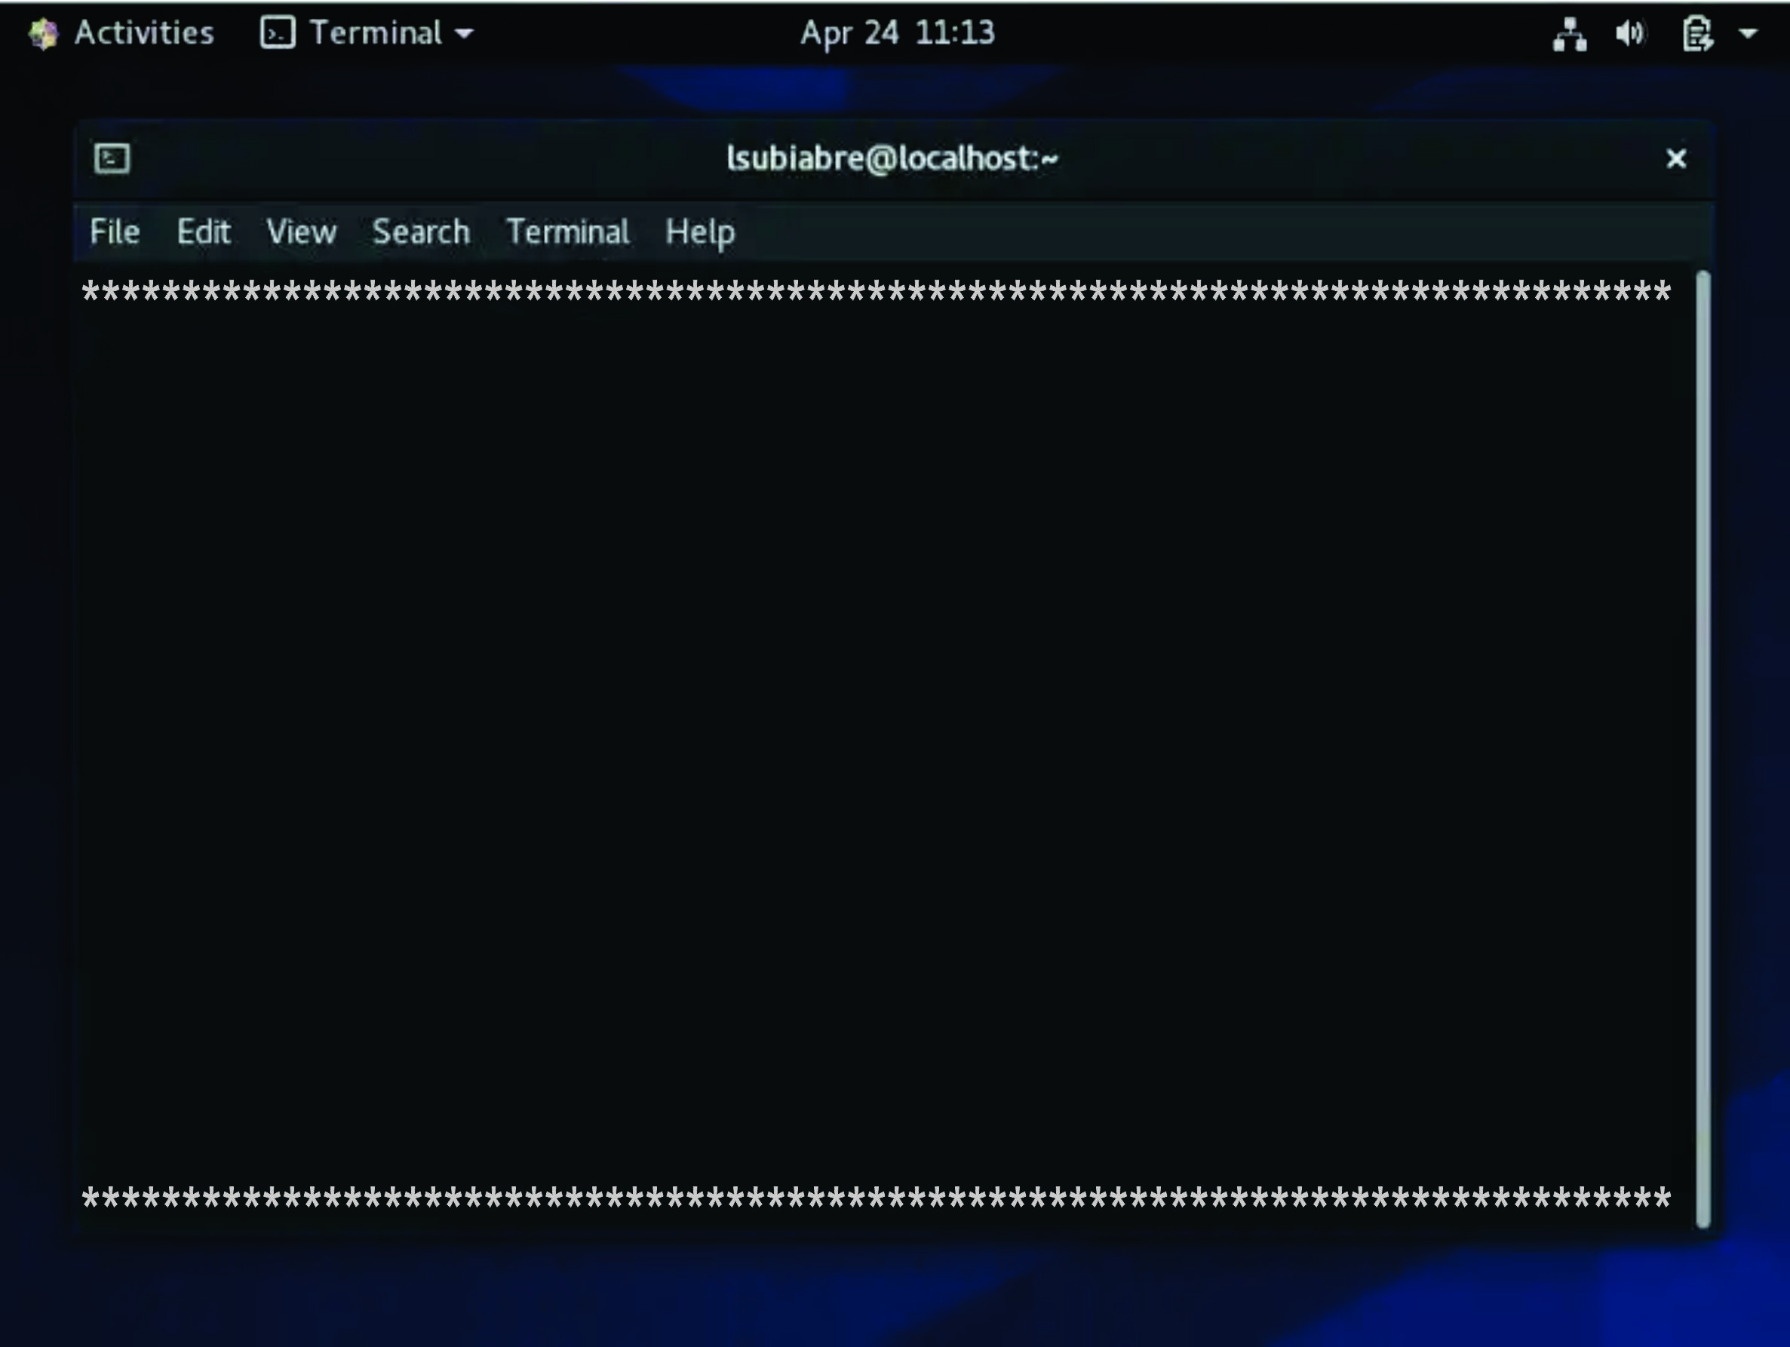

Slide 12
Algoritmo Pantalla
Inicio
Variables i,j como enteros
Para (i=0, i<80, i=i+)
gotoxy(i,0)
Escribir “*”
gotoxy(i,24)
Escribir “*”
finPara
Para (j=1, j<23, j=j+)
gotoxy(1,j)
Escribir “*”
gotoxy(80,j)
Escribir “*”
finPara
Fin

Slide 13
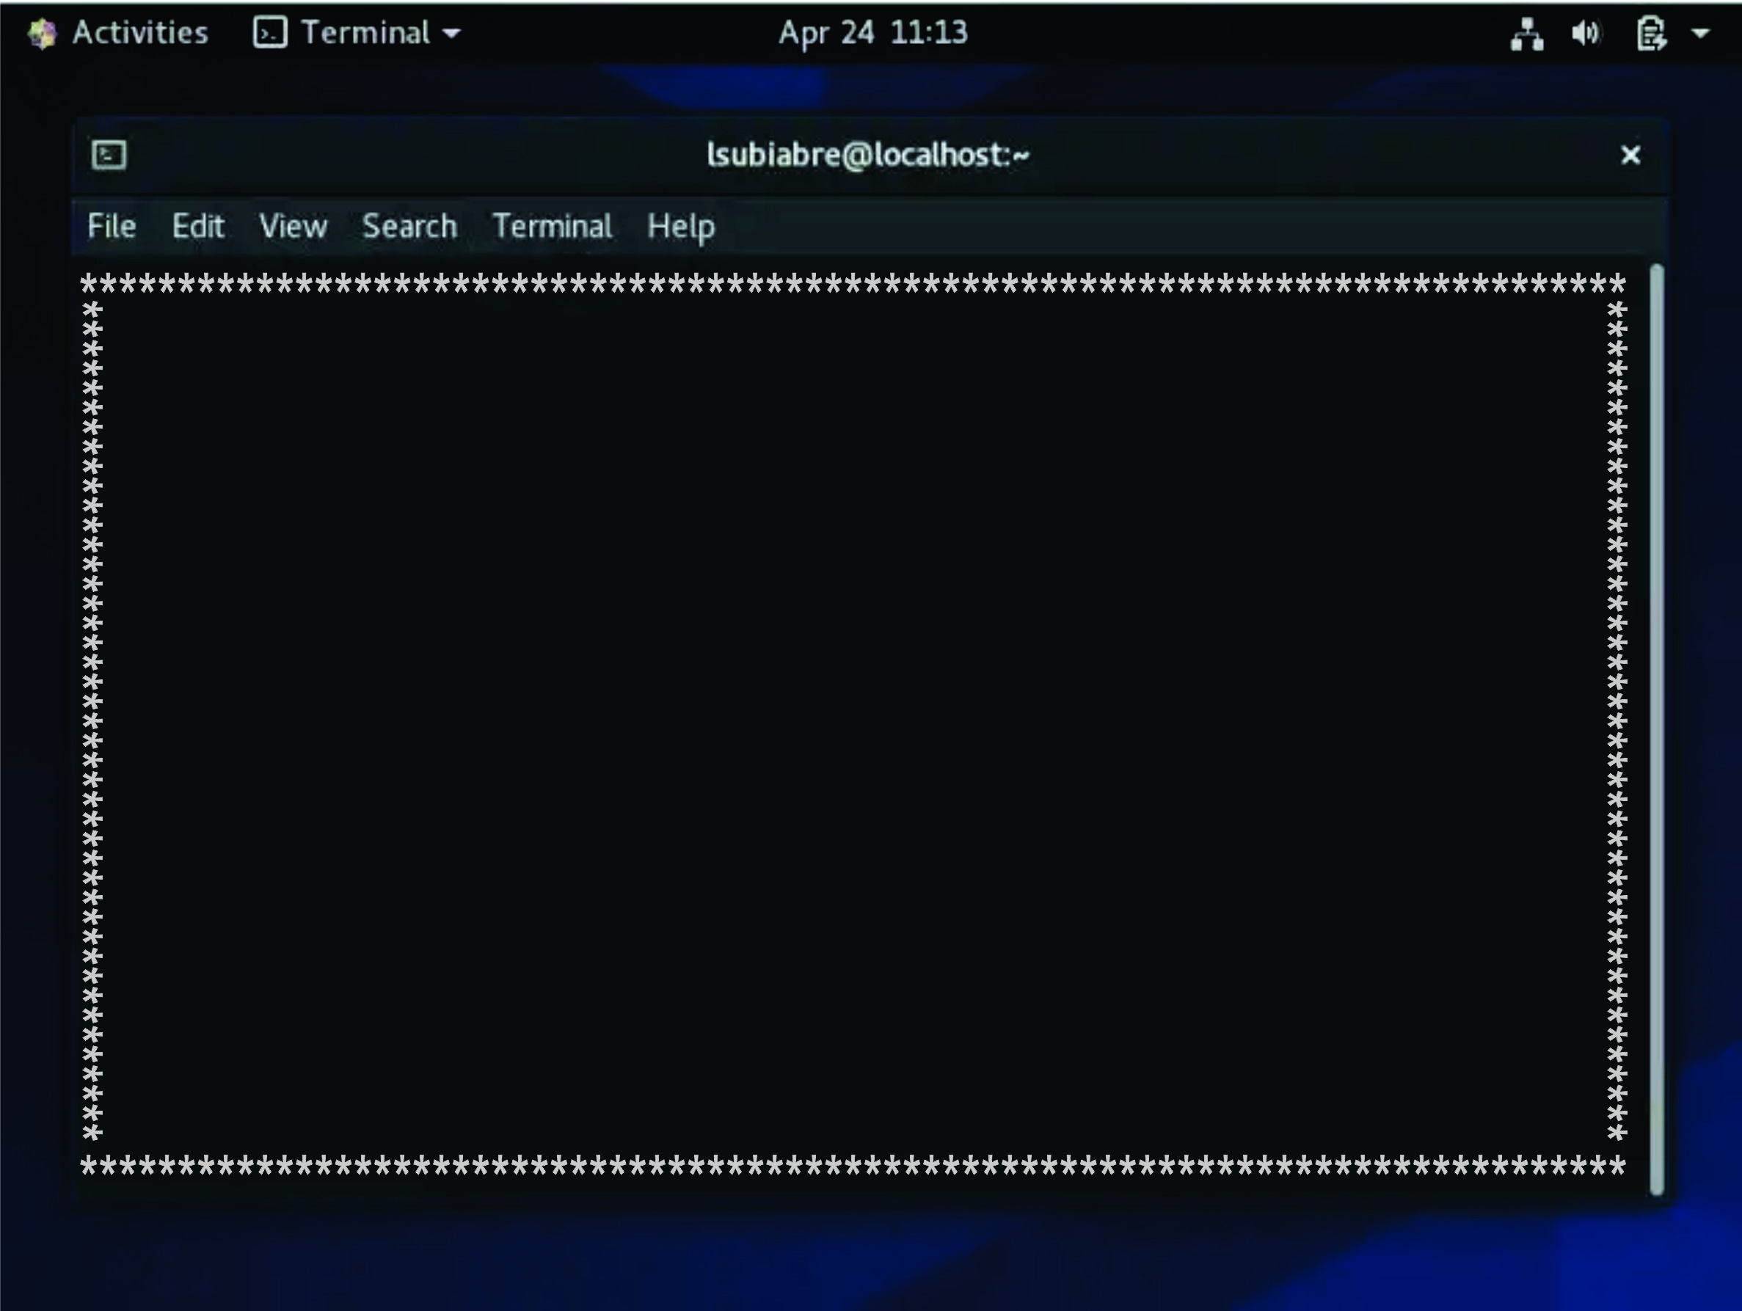

Slide 14
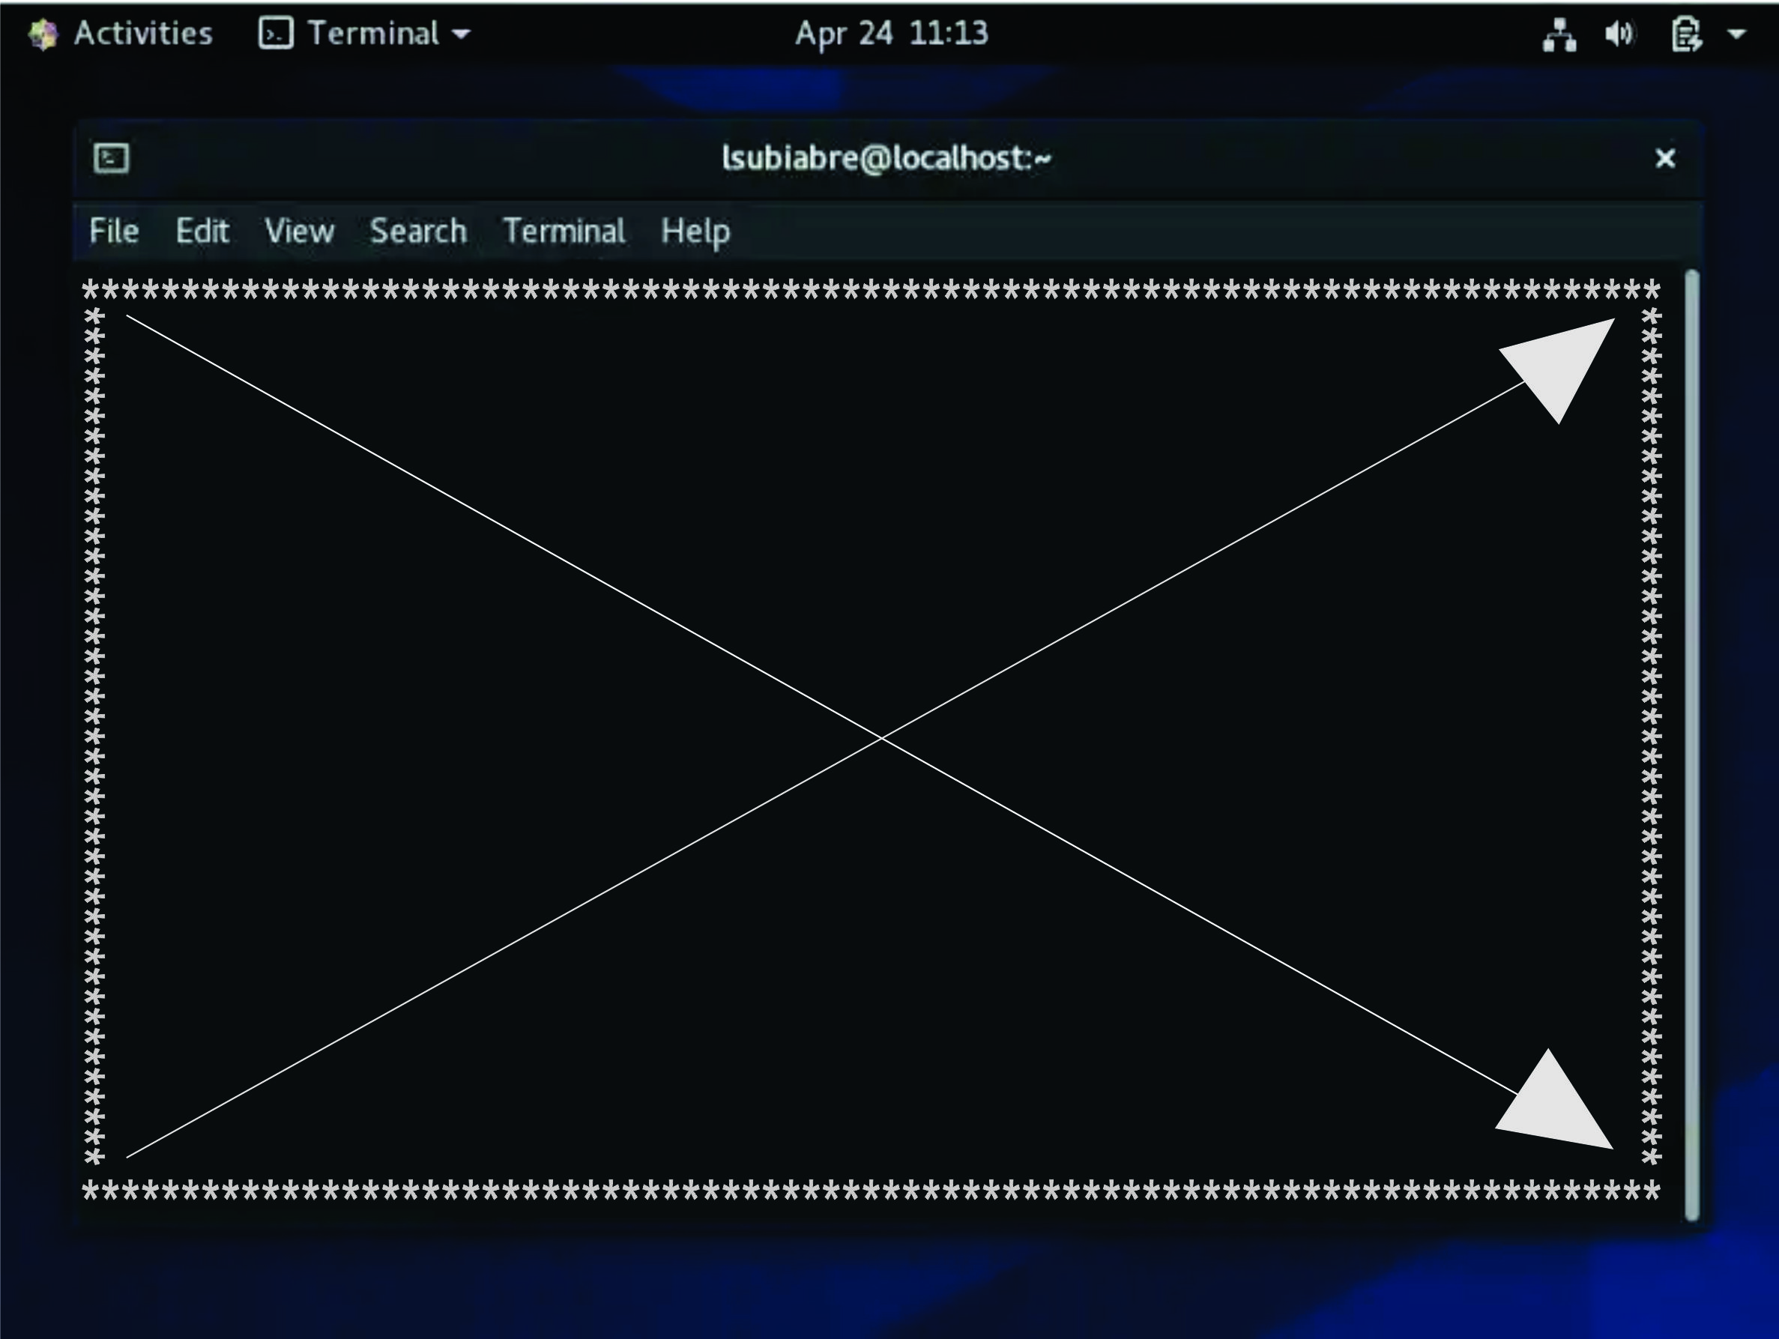

Slide 15
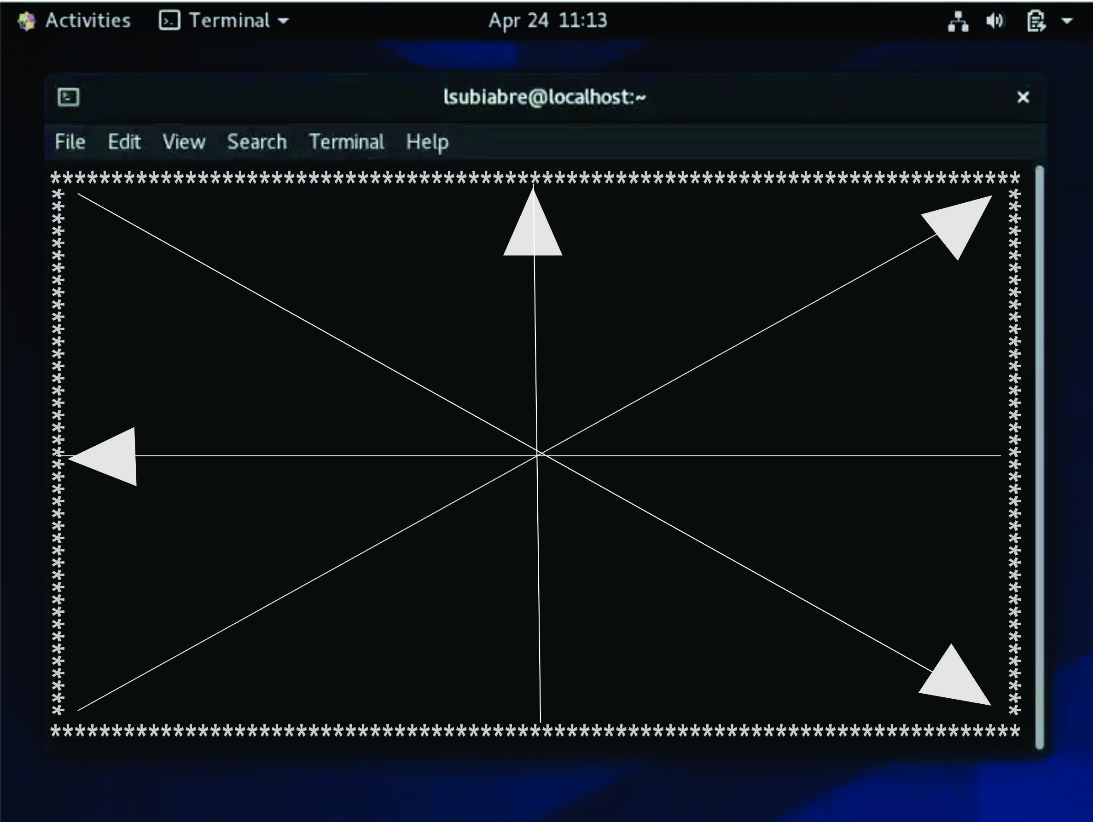

Slide 16
Tarea viernes 22 , enviar al mail
EUA que solicite tu nombre completo en pantalla e imprima este mismo en orden inverso
DAME TU NOMBRE COMPLETO: Roberto Bernal Guadiana
anaidauG lanreB otreboR

